Slide 1
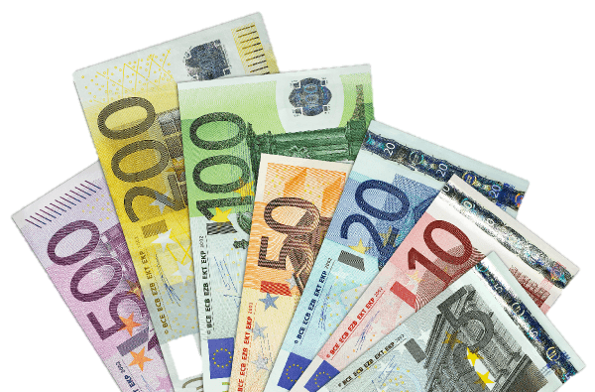
DE ESTRUCTURACIÓN 6.- Inventar y resolver un problema a partir de una solución dada
Dinero misterioso
El otro día Elena de 5ºA llegó a clase diciendo que tenía 28 € más que el día anterior, pero por más que le preguntamos no quiso contar lo que le había ocurrido. ¿Puedes inventar el enunciado de un problema que se corresponda con dicha solución? Después resuélvelo.

